Slide 1
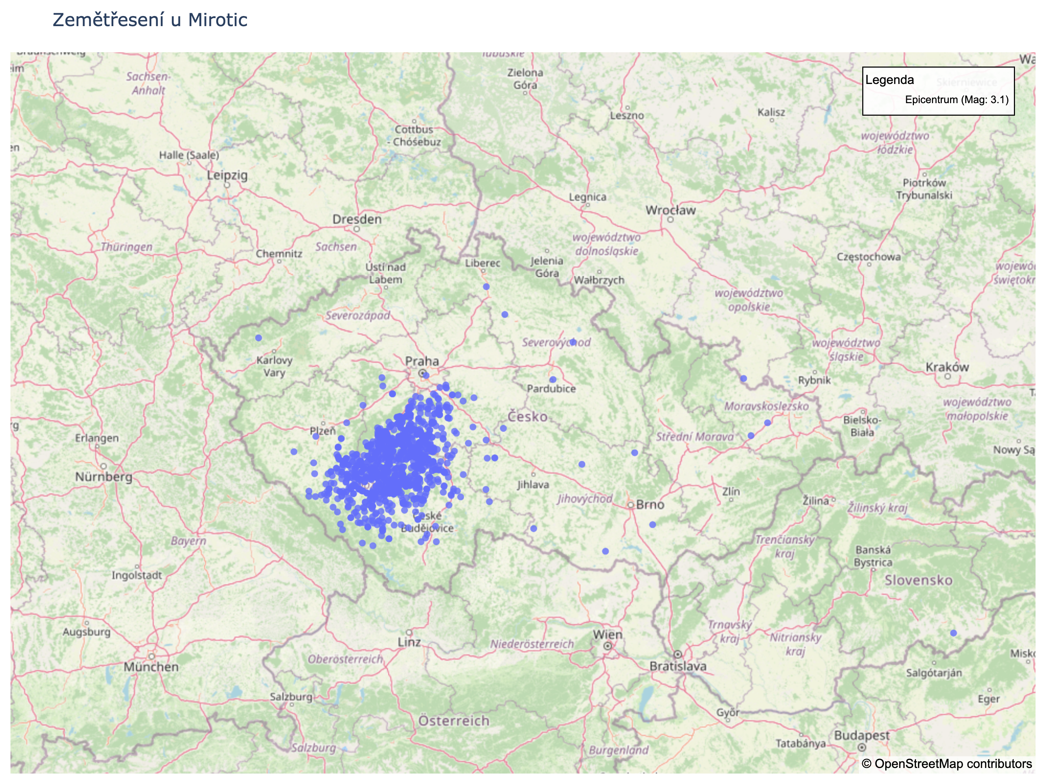
u Mirotic: Přehled pozorování

Slide 2
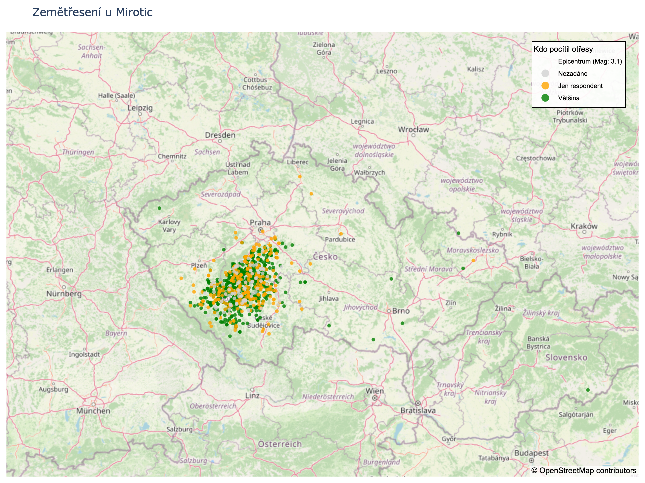
u Mirotic: Kdo pocítil otřesy

Slide 3
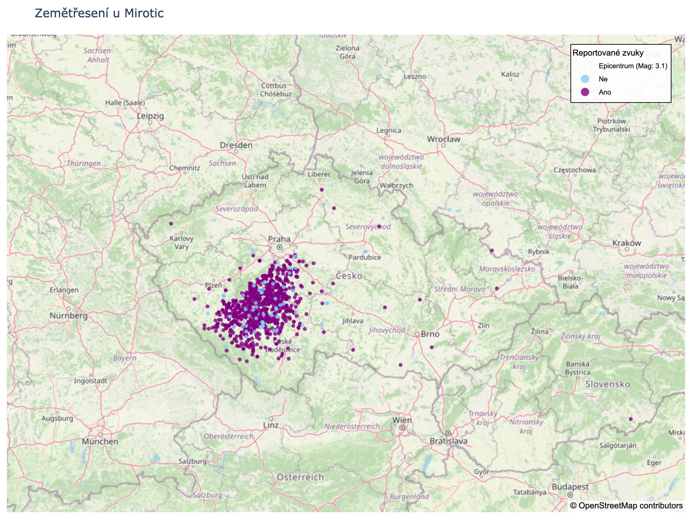
u Mirotic: Reportované zvuky

Slide 4
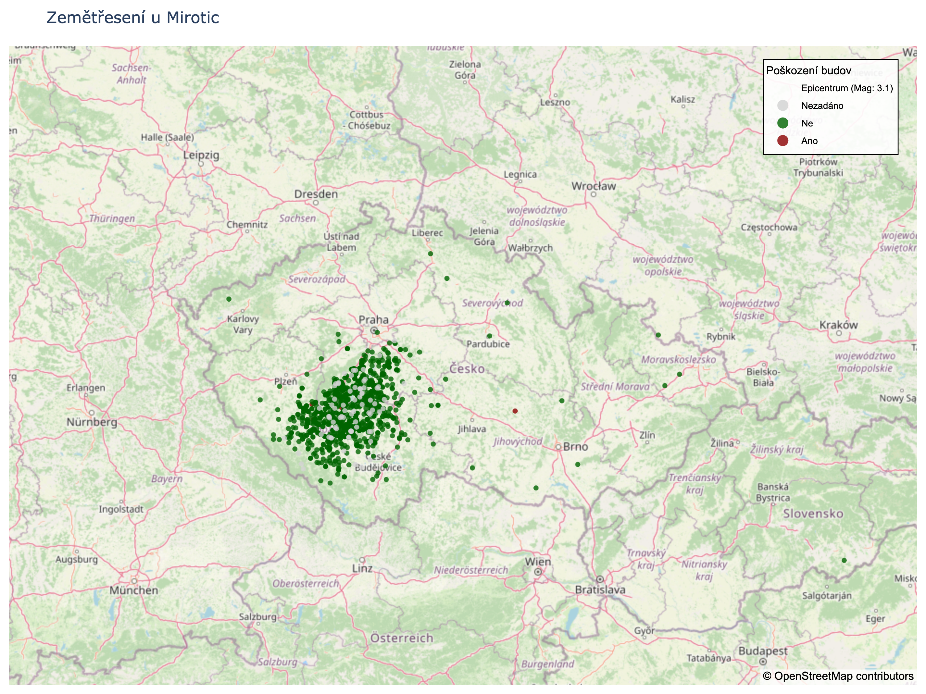
u Mirotic: Poškození budov

Slide 5
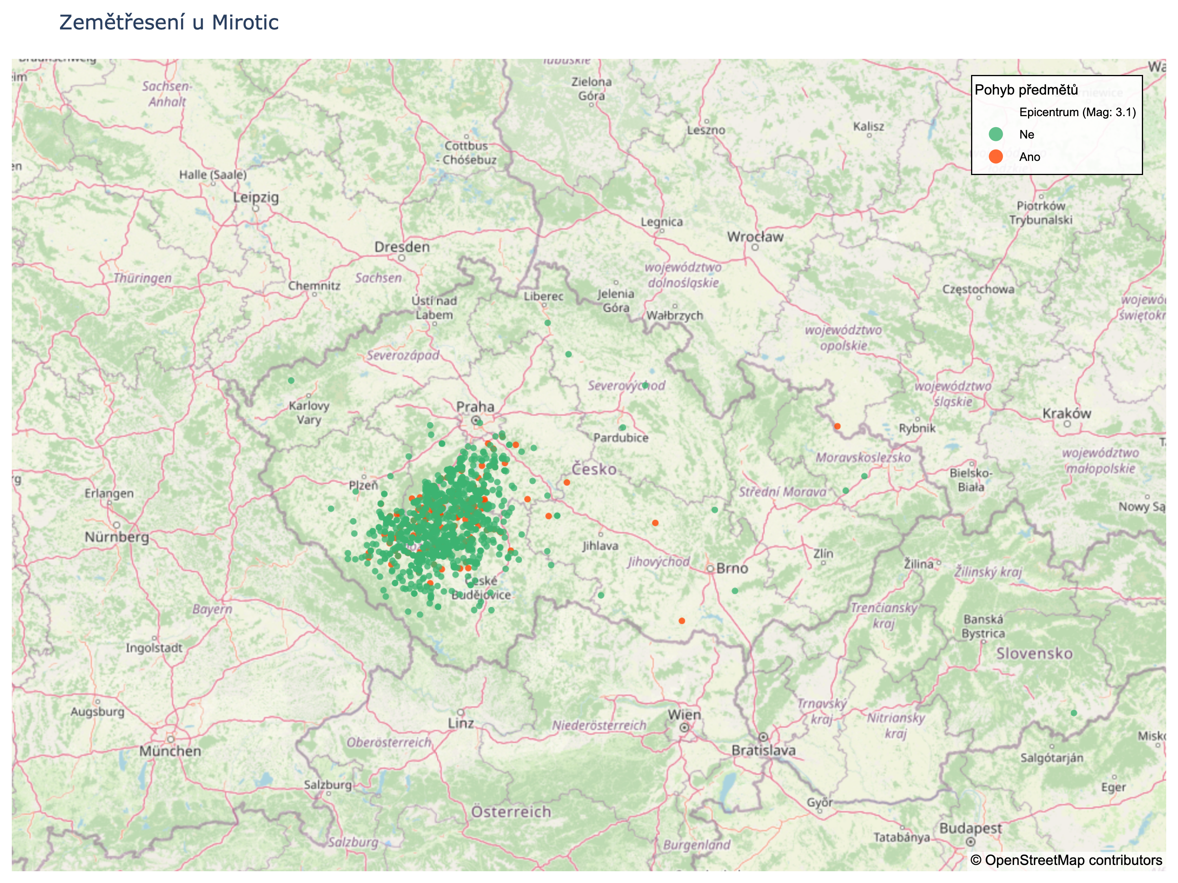
u Mirotic: Pohyb předmětů

Slide 6
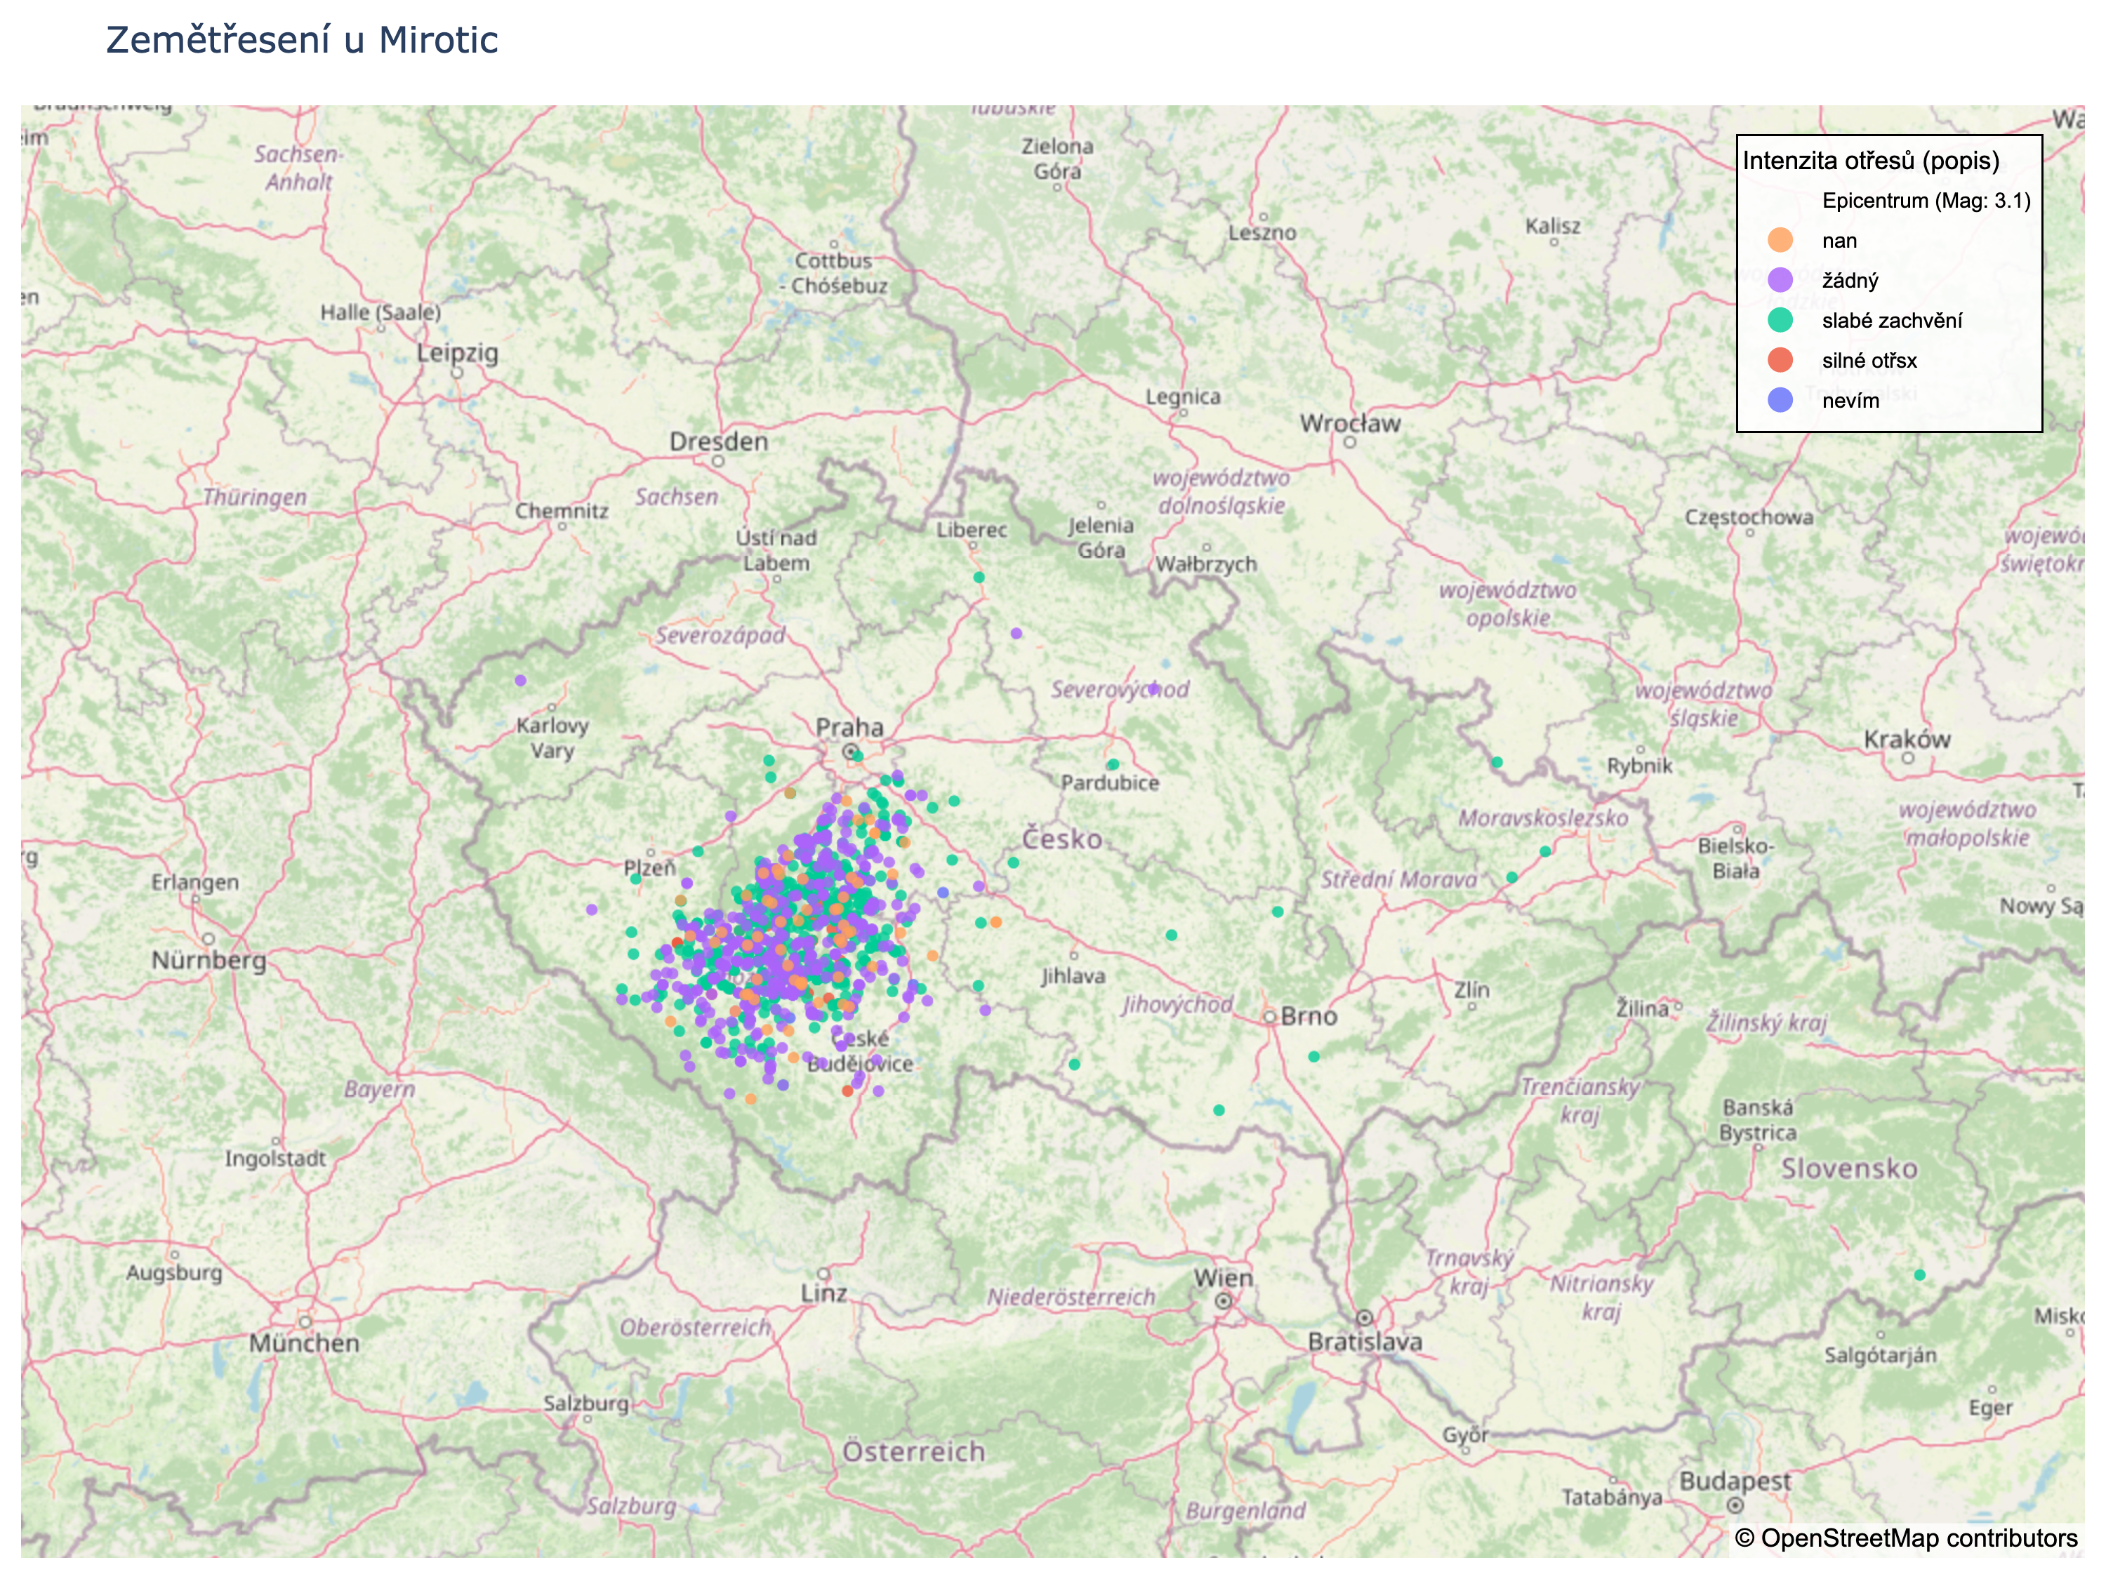
u Mirotic: Intenzita otřesů (popis)

Slide 7
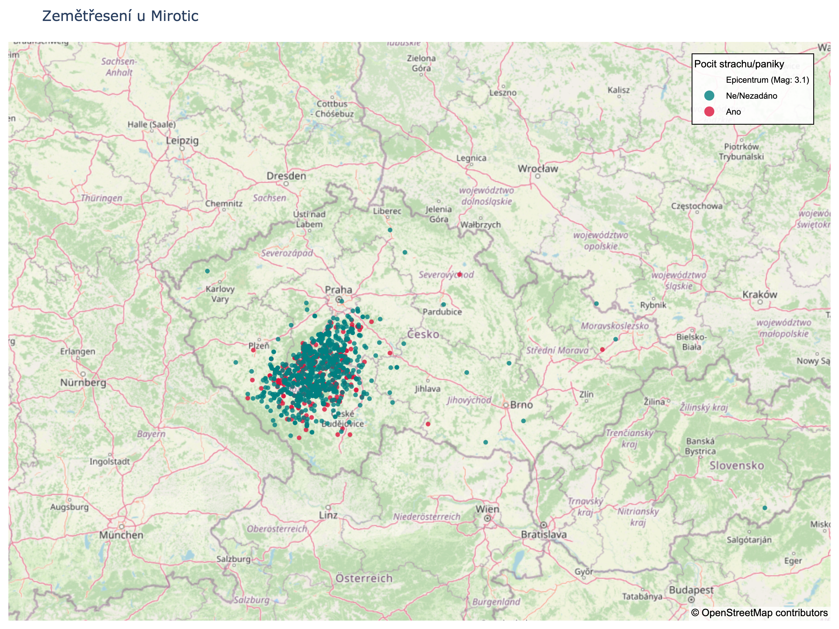
u Mirotic: Pocit strachu/paniky

Slide 8
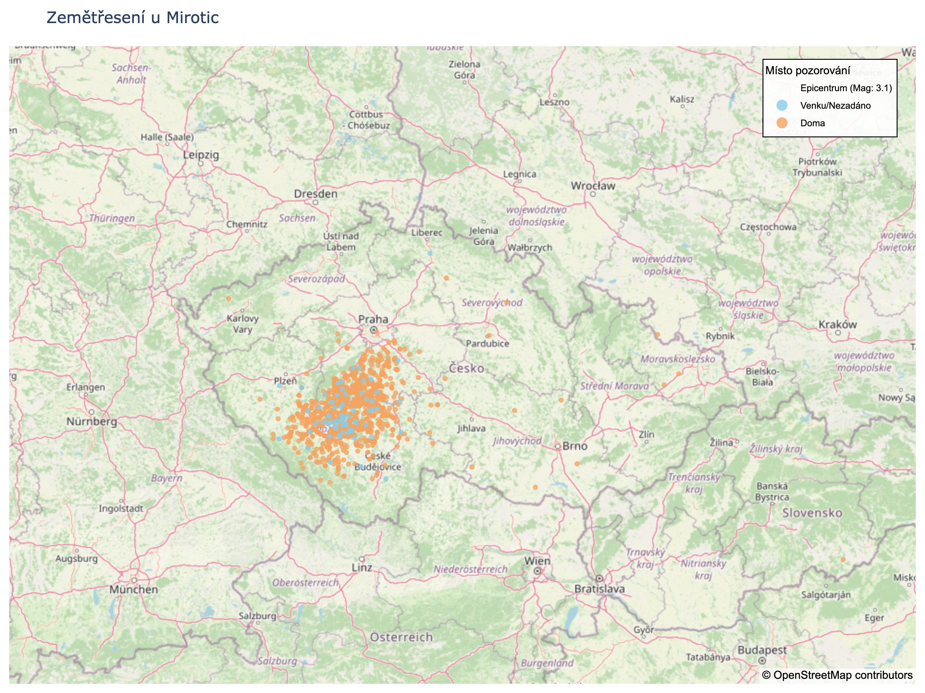
u Mirotic: Místo pozorování

Slide 9
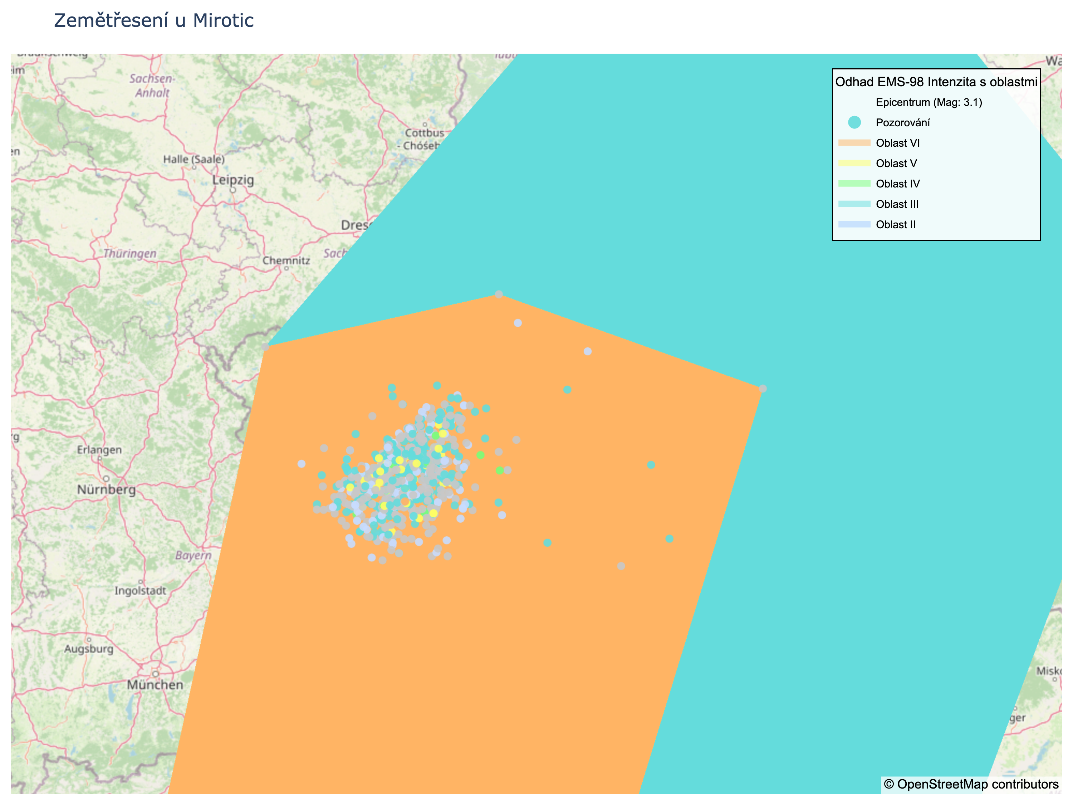
u Mirotic: Odhad EMS-98 Intenzita s oblastmi

